Slide 1
Smartphones & autres terminaux mobiles
Les Cottrell – SLAC
École SIG de nouvelles technologies, République Démocratique du Congo, 12-17 Septembre, organisée par l’Université de Kinshasa
Partially funded by DOE/MICS Field Work Proposal on Internet End-to-end Performance Monitoring (IEPM), also supported by IUPAP

Slide 2
Plan
Les smartphones et leur croissance
Pourquoi sont-ils importants ?
Comment sont-ils utilisés ?
Le futur
Autres équipements mobiles
Portable, netbooks, smartbooks, tablet PC
WiFi
Fonctionnement
Protocoles
WiFi et smartphones
Notes:
Also useful for hosts and security.

Slide 3
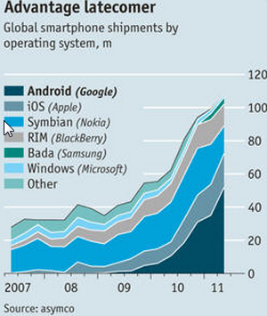
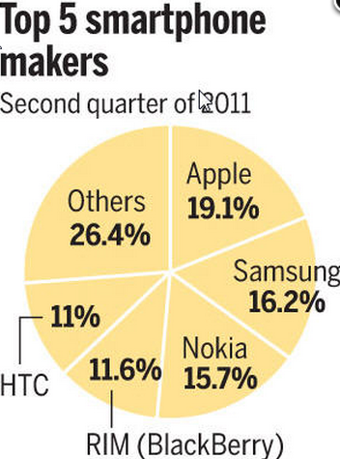
Smartphones
C’est un téléphone qui offre plus de possibilités (interface et connectivité) qu’un téléphone traditionnel
= ordinateur portable avec un téléphone
Le premier smartphone avec accès internet est apparu à la fin des années 90 chez Nokia
Les combinés évoluent, support des emails, écrans plus larges, tactiles, clavier complet, caméra, reconnaissance vocale
Acteurs majeurs aujourd’hui:
RIM, Nokia, Ericsson, Palm, Android, iPhone, Microsoft
Android dépasse Apple

Slide 4
Comment sont-ils utilisés ?
Louer une voiture directement au coin de la rue
Itinéraires en temps réel des bus scolaires
Bouton d’urgence appelant une infirmière
Alertes (paging, sms, téléphone), email partout
Une aubaine pour les marchés émergents
Travailleurs itinérants (source: Août 2011, iPass Mobile Workforce Report):
38% travaillent de chez eux avant de partir travailler, 25% durant leur trajet, 37% pendant le repas, et 37% la nuit — Tous les jours.
75% travaillent plus grâce à une flexibilité améliorée qui leur permet d’être plus productifs et efficaces
64% ont un meilleur rapport travail/vie personnelle

Slide 5
Smartphones et applications
Les applications pour mobiles peuvent non seulement se vendre, mais les meilleures peuvent devenir incontournable et une poule aux œufs d’or
Marché de 25 milliards de $ en 2015
Apple revendique 2,5 milliards de téléchargements l’année dernière

Slide 6
Marché actuel des smartphones
Fin 2011 il y aura 672 millions d’utilisateurs de smartphones dans le monde
Fin 2011 les ventes de smartphones dépassent celles de PC
Ils représentent 12,3% du nombre total de cartes SIM
En 2015 le nombre d’utilisateurs de smartphone bondira à plus de 1,5 milliard
40% des ventes de terminaux mobiles
24,8% des cartes SIM actives

Slide 7
Possibilités actuelles des smartphones
Chipset: Processeur GHz, économie d’énergie, circuits analogiques, video DACs (Digital to Analog Converter)
32Go de mémoire, débits en Mbps
Appareils photo avec capteur 5-12 Mpixel, lumière LED, gyroscope, accéléromètre, magnétomètre
Éxemples d’utilisations scientifiques:
Surveillance et contrôle d’équipements à distance (Agilent)
Capture d’images microscopiques de sang infecté par la Malaria en forêt Amazonienne (UCLA)
Applications pour astronautes utilisant un gyroscope tridimensionnel, accéléromètres et appareil photo: Calcul de la position de la navette, son altitude et la courbure de la terre avec un iPhone à 750$ + une application à 0,99$ (NASA)
2 iPhones ont été envoyé dans la station spatiale internationale

Slide 8
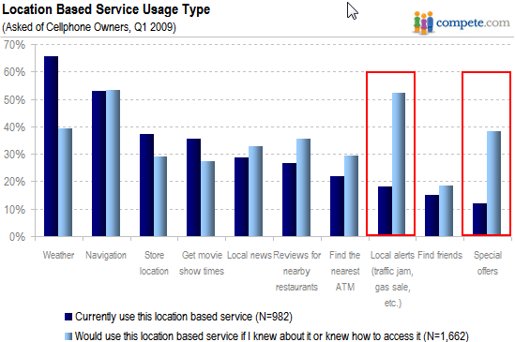
La suite: Services localisés
Utilisent le GPS, le WiFi ou la radio cellulaires pour localiser
iSuppli prévoit que 79,9% des smartphones vendus fin 2011 auront un GPS
Permet au client d’avoir plus d’information
Publicités ciblées (destinataires et contenus) en fonction de la position
Alertes locales & offres spéciales des
magasins alentours
Favorise une diffusion
de publicités plus
pertinentes et
intéressantes

Slide 9
La suite: Payements par terminaux mobiles
Les opérateurs, souvent en partenariat avec les banques, les fournisseurs de cartes bancaires et les services de paiements en ligne, développent des plateformes et des applications proposant des services de payements par terminaux mobiles
Le volume mondial des paiements par mobiles s’élève à 68,7 milliards de $ en 2009 alors qu’il était de 45,6 milliards en 2008. Il devrait être multiplié par 9 pour atteindre 633,4 milliards fin 2014
En 2009, il y avait 81,3 millions d’utilisateurs du payement par mobiles dans le monde, ce nombre devrait être multiplié par plus de 6 pour atteindre presque 490 millions fin 2014, i.e 8% de pénétration mondiale. De simple services de SMS à des services de tickets par codes barre ou idéogrammes, les services de paiement par mobile ont fait beaucoup de chemin mais restent dans un état d’ébauche comparés à beaucoup d’autres services disponibles

Slide 10
La suite: Payements par terminaux mobiles
Selon la GSMA il y aura fin 2012 1,7 million d’utilisateurs de téléphones portables qui n’ont pas de compte en banque Le marché mondial du payement en ligne, incluant les achats de marchandises, les transferts d’argent et les transactions de proche à proche, augmentera de 170 milliards de $ en 2010 à presque 630 milliards en 2014 selon Juniper Research
Aux USA, AT&T, Verizon et T-Mobile s’associent avec Discover Card et la banque Barclays pour tester un système dans les magasins d’Atlanta et de 3 autres villes permettant aux clients de payer par téléphone – sans contact, grâce à une communication sans fil - remplaçant ainsi la carte de crédit (Il y en a 1 milliard dans les portefeuilles des américains) Source: SJ Mercury 3 Août 2010. Sécurité: abordée dans quelques slides

Slide 11
La suite: Nouveaux capteurs
Nouveaux capteurs et interfaces: Accéléromètre, capteurs biométriques (empruntes digitales), tactile, GPS, gyroscopes, pico projecteurs, capteurs de pressions
Quelques applications clefs: Réalité augmentée, jeux et navigation
ARCchart estime que les ventes totales de ces composants augmenteront de 653 millions d’unités vendues en 2009 à 4 milliards en 2014. Le chiffre d’affaire de la vente de ces capteurs devrait tripler d’ici 2014 pour atteindre 3,6 milliards de $ en 2014
Reconnaissance de l’écriture manuscrite en utilisant directement le doigt ou un stylo
E.g. pour les langages comme le Chinois, le Japonais ou le Coréen
D’ici 2015, 22% de tous les équipement mobiles la supporteront (ArcChart)

Slide 12
Communications en champs proche – Near Field Communications (NFC)
Technologie de communication sans fil à courte portée - distance de 4 cm ou moins - opère à 13,56 MHz et offre un débit entre 106 kbps et 848 kbps
Le demandeur crée un champ de Radio Fréquence qui peut alimenter une cible passive, e.g
Étiquettes, autocollants, portes clefs, cartes sans batteries
Supportée par les derniers modèles de téléphones sous Android OS

Slide 13
La suite: Domaine médical
La santé mobile (mobile health - mHealth) est un terme utilisé pour décrire les pratiques du domaine médical et de la santé publique améliorées par des équipements mobiles. Le terme est principalement utilisé pour décrire l’utilisation de terminaux mobiles tels que les téléphones portables et les PDAs dans les services de la santé*
Au USA la fondation pour le programme mHealth sponsorisera des projets de recherches et des études soulignant la nécessité d’investissements dans des solutions pour téléphones mobile destinées aux patients à faibles revenus et maladies chroniques. Durant les deux prochaines années la gestion du diabète sera au centre des préoccupations.
*Source: mHealth sur wikipedia.org, http://en.wikipedia.org/wiki/MHealth

Slide 14
La suite: Domaine médical
Nouvelles applications:
Dosage des médicaments en fonction du poids
En savoir plus sur certaines maladie rares (Eponyms ou Wikipedia)
Pour prédire les interactions médicamenteuses (Epocrates)
Pour en savoir plus sur les essais de médicaments (Drug Trials)
Nouvelles médicales majeures, outils d’apprentissage
Utilisation du magnétomètre en tant que cardiographe pour surveiller l’état du cœur (U Georgia)
On peut avoir une encyclopédie médicale entière dans la paume de la main, 70% des docteurs ont un téléphone portable et 80% disent qu’il est essentiel (le nouveau stéthoscope ?)
Très important dans certaines régions isolées

Slide 15
Smartphones, pas encore à la portée de tous
Les pays en développement tel que l’Inde ont des problèmes d’électricité, peu de WiFi ou de 3G
L’autonomie des batteries (5 jours ou 30 jours en veille) est alors plus importantes que les fonctions du téléphone
Déclinaison en fonction des besoins locaux: Plusieurs numéros et cartes SIM, résistance à l’eau, radio FM, mémoire pré chargée avec des chansons
Fonctions standard, téléphone moins cher
La frontière entre un téléphone multifonction et un smartphone devient de plus en plus floue
Les pays émergents s’orientent davantage vers la téléphonie mobile que vers des lignes téléphoniques filaires

Slide 16
Autres équipements mobiles
Ordinateurs portables
Netbooks
OLPC
Smartbooks
Tablettes tactiles
iPads
Notes:
Refrigerators, washing machines, coffeemakers to communicate to repair techs,
MRI and CT machines to beam hi-res images to doctors or patients

Slide 17
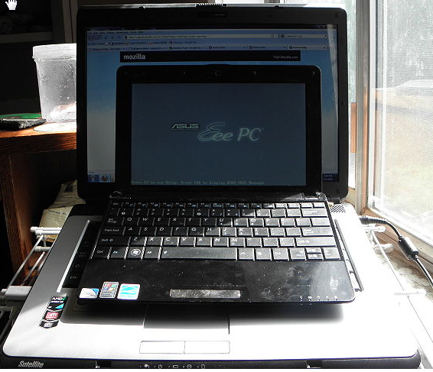
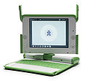
Ordinateurs portable et mini-pc (netbook)
Les ordinateurs portables avec stations d’accueils remplacent les ordinateurs fixes
Stations avec grands écrans
Asus Eee PC 1005HA & 15” portable
Netbooks (Apparus en 2007):
Autonomie plus importante (ATOM & ARM chips), plus léger (1-1,3kg), petits (écran 5”-10”), moins cher (< 400 $)
Plus lent, moins de fonctions intégrées
Principalement Windows (96%), ensuite Linux, Chrome OS, pas d’Apple
Partiellement poussé par l’OLPC
Vise les pays en développement, les écoles, les grands voyageurs
Sorte de manœuvre marketing
Coincé entre les ordinateurs portables plus puissant et les tablets PC
OLPC
Notes:
Kicked off in 2007 by Asus' Eee PC 701, partly fueled by recession, consumers "were disappointed by flimsy keyboards, unfamiliar operating systems and a lack of programs that could be run on the machines." (This was most likely an allusion to many of the first-generation netbooks being Linux-powered.) "After a remarkable rise," he continued, "netbooks' popularity may already have peaked."

Slide 18
Smartbooks
Smartbooks:
Équipement portable entre le téléphone et le netbook
Autonomie d’un jour, utilise des processeurs basse consommation (e.g. ARM),
Certains supportent le sans fil ou l’accès internet
L’e-Book d’Amazon dépasse déjà les ventes de livres papier
Globalement l’iPAD a ravivé la compétition avec pour conséquence une baisse des prix sous les 200 $ (< 100 $ en 2011 pour le modèle 6" – Source: SJ Mercury 21/08/2010 page C3). Les ventes en 2010 devraient s’élever à 10 millions d’unités, contre 4 million en 2009 (Source: Austin research firm Display Search).

Slide 19
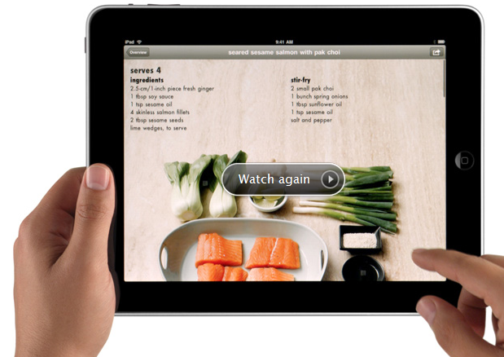
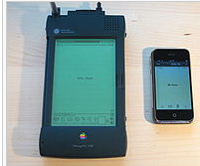
Tablets PC 1/2
L’iPAD est sorti juste à temps
Initié avec le PenPoint pad à la fin des années 80 avec reconnaissance
d’écriture (6 ans/75 millions de $ évaporés)
En 1993 Apple sort le Newton, PDA,
ancêtre de l’iPAD
Palm développe le Palm Pilot
Il aurait fallut des processeurs plus rapides, moins consommateurs, moins chers, internet et du réseau sans fil sports.tmcnet.com/news/2010/07/25/4918626.htm
Question: Quel est le processeur le plus répandu dans le monde?
Notes:
ARM (Acorn RISC machine>Advance RISC machine, most popular processor in world with 1.5B sold annually)
Used in toasters, coffee machines, shower heads, treadmills, pens
Licensed by TI, Qualcom, Marvell, have hold on mobile market an area Intel has not pentrated
LG Electronics uses ATOM from Intel in signs that will recognize age, gender & other characteritsics of passer-by and change advertising pitch accordingly

Slide 20
Tablets PC 2/2
Forrester pense que les ventes de tablets PC vont dépasser celle des netbook aux USA en 2013
Les ventes devraient atteindre 6-9 millions d’unités fin 2010 (actuellement 3M = 5% des ventes de netbooks attendues en 2010)
L’iPAD est conçu comme un média de consommation pas de création, un équipement pour les loisirs mais fournissant aussi une plateforme intéressante pour travailler
Certains peuvent maintenant laisser l’ordinateur à la maison et compter uniquement sur le smartphone en voyage
L’iPad attire ceux qui trouvent les ordinateurs classiques trop compliqués et déroutants, e.g les enfants et les séniors
L’iPad est moins ouvert (Apple gère l’Appstore) que les ordinateurs/netbook
Voir www.networkworld.com/news/2010/090810-netbooks-vs-ipads----can.html pour un comparatif
Notes:
Bloomberg reports that Wells Fargo has approved the iPad for business use, and that SAP AG, Tellabs Inc., and Daimler AG's Mercedes-Benz unit are all using the Apple iPad for various tasks ranging from e-mail access to empowering the mobile sales force with the tools to approve shipping orders or verify auto financing options. Apple has sold more than three million iPads already, and analysts estimate that it is on track to continue selling roughly two million more tablets per month. It's a lot of estimates and speculation, but if the AT&T statistic that four in ten iPhones are purchased for business use carries over to iPads, that would mean that 1.2 million of the iPads are currently being used for business purposes--and that 800k more are being added each month. A recent survey found that eight in ten business professionals rely on their smartphone as the primary business communication platform, and would rather give up coffee than surrender the smartphone. The survey also indicated that 34 percent of respondents use on the smartphone more than a PC for business
“When we were an agrarian nation, all cars were trucks because that’s what you needed on the farm.” Steve Jobs sees PCs as trucks that will be replaced by more consumer-friendly tablets that he likens to cars.

Slide 21
Sécurité
Aujourd’hui les meilleurs smartphones ont des processeurs >= 1Gz, jusqu’a 32G de mémoire, et disposent avec la 4G de connexions > 100 Mbps. Les Tablets PC dépassent déjà les ventes de PC.
On peut s’attendre à une augmentation des malwares et spywares
Téléphones contaminés par le web, émails, ou applications avec chevaux de Troie
Perte de téléphones avec données critiques, personnes quittant l’entreprise (nécessité de verrouillage ou effaçage à distance)
Limiter ou contraindre les données présentes sur le téléphone
Données cryptées, fiables, disponibles, et seulement accessibles à qui de droit
Les téléphones doivent être mis à jour, scanner anti-virus, images standard

Slide 22
Sécurité
Les départements informatiques ne sont pas prêt pour gérer ces nouveaux systèmes d’exploitations
Il y a peut d’aide, beaucoup de produit apparaissent pour la gestion des flottes mobiles
Dur de peser le pour (productivité améliorée pour 1 milliard de travailleurs dans le monde fin 2011 grâce à l’accès au données n’importe où, n’importe quand) et le contre (risques autour de la sécurité)

Slide 23
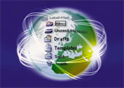
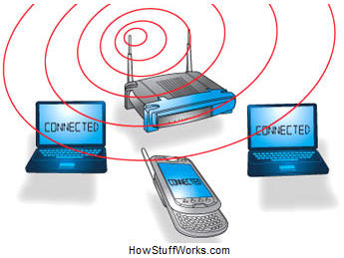
N’oublions pas le WiFi
Internet
Nécessite un routeur sans fil,
plusieurs en entreprise, un seul
à la maison, qui contient:
Un port pour se connecter à internet
(au modem câble/DSL)
Un routeur
Un switch Ethernet
Un firewall pour la sécurité
Un point d’accès (AP) sans fils pour les clients sans fils
Pour les entreprises l’AP est alimenté par le câble réseau (Power over Ethernet - PoE)

Slide 24
Le Wifi comment ça marche ?
Grossièrement comme une radio bidirectionnelle
Un adaptateur sans fils transforme le signal réseau de l’ordinateur en un signal radio et le transmet en utilisant une antenne
Un routeur sans fil reçoit le signal et le décode
Le routeur envoie l’information sur internet en utilisant une connexion Ethernet filaire
On peut parfois alimenter le point d’accès par le câble Ethernet
À la maison les données sont souvent envoyées sur internet par l’intermédiaire d’une connexion DSL ou câble
Fréquences
2,4Hz & 5GHz non réservées (donc peut interférer avec les micro ondes, les téléphones domestiques, certaines télécommandes etc.).

Slide 25
Protocoles WiFi
Le Wifi devient très répandu (hot spots dans les aéroports, dans les magasins comme Starbucks, apparait dans les avions, les trains en Angleterre)
802.11a (55MHz, 5GHz, OFDM),
802.11b (11Mbps, 2.4Ghz, CCK),
802.11g (55Mbps 24Mbps, 2.4GHz, , OFDM)
802.11n (nouveau standard publié le 29 octobre 2009 600MHz, 2.4GHz ou 5Ghz) rajoute:
Réseaux maillés fiables, puissante variable, changement de canal automatique
Performance: Utilise 4 antennes, max 55Mbps => 600Mbps
Meilleur sécurité
Quelle sont les conséquences pour les réseaux filaires?

Slide 26
WiFi & téléphones mobiles
Les ventes de téléphone supportant le WiFi ont atteint 139,3 millions d’unités en 2009 comparées à 92,5 millions en 2008
ABI's research indique que les ventes annuelles vont dépasser 500 millions d’unités en 2014, 90% des téléphones supporteront alors le WiFi
Au moins un téléphone supportant le 11n – le Samsung Wave – est annoncé
Un réseau 11n est plus efficace et le téléphone dépense moins d’énergie en communiquant http://www.networkworld.com/news/2010/032310-wi-fi-spreading-fast-among.html
Si les téléphones supportent le WiFi il n’y a plus besoin d’antennes téléphoniques

Slide 27
Bande passante
Le débit nécessaire sur Smartphone pour télécharger des contenus multimédia atteint les limites des réseaux
E.g .AT&T considère qu’écouter en streaming 2,5h de musique par jour = 2,2Go/mois
Streaming d’un film pour smartphone = 200 Mo
L’augmentation du volume de données sur les réseaux mobiles Nord Américains atteint 67% en 2010 et 166% en 2011
Les opérateurs font marche arrière sur les forfaits illimités en données pour ralentir l’augmentation du trafic et financer la migration vers la 3G/4G
Facturation au volume
Peut conduire à des factures très surprenantes
Le WiFI semble être une option intéressante pour réduire la charge réseau, mais les operateurs mobiles ont toujours été peu favorables au WiFi

Slide 28
Au delà des téléphones
Verizon essaye d’étendre l’utilisation du réseau 4G (1,7 Mbps => 10 Mbps et plus):
Réfrigérateurs, machines à laver, etc. qui communiquent avec le réparateur
Surveillance sans fils du taux de glucose, rythme cardiaque et autres données des patients
Résultats des IRM et des scanners transmis en hautes définitions aux smartphones des docteurs
Voitures: Les enfants téléchargent des jeux vidéos et des films pour les regarder depuis le siège arrière
Compteurs de courant intelligents

Slide 29
Plus d’information
Wikipedia
http://en.wikipedia.org/wiki/Smartphone
LTE
http://en.wikipedia.org/wiki/3GPP_Long_Term_Evolution
Utilisation des Smartphones (par Nielsen)
http://blog.nielsen.com/nielsenwire/online_mobile/iphone-vs-android/
M-Science: Livre sur l’informatique mobile pour la science
http://www.m-science.net (téléchargement gratuit)

